Slide 1
ПРОЕКТ «РЕБЕНОК И ТЕАТР»
Информационная карта проекта
Организация: ГБПОУ СПК
Адрес: г.Светлоград, ул.Кузнечная, 285
Автор проекта: студентка 3 курса, специальность 44.02.01 Дошкольное образование
Участники проекта: дети старшего дошкольного возраста, воспитатели группы, музыкальный руководитель, родители воспитанников.
Направление: творческий.

Slide 2
АКТУАЛЬНОСТЬ ПРОБЛЕМЫ, НА РЕШЕНИЕ КОТОРОЙ НАПРАВЛЕН ПРОЕКТ
Знакомство с различными видами театра, а так же театральные постановки для детей и с их участием, играют важную роль в их развитии, приобщают детей к театральному искусству. Они не только приносят радость понимания искусства театра, но и воспитывают художественный вкус, развивают речь, учат ребенка лучше понимать окружающий его мир.
Ознакомление с различными видами театра и театрализованная деятельность, позволяет решать многие задачи программы детского сада: одной из самых важных для дошкольников является развитие речи, и повышение речевой активности. Разнообразие различных видов тетра, тематики, средств изображения, эмоциональность театрализованной деятельности дают возможность использовать их в целях всестороннего воспитания личности.

Slide 3
ЦЕЛЬ ПРОЕКТА:
создание оптимальных условий для развития эмоционально - волевой, познавательной, двигательной сферы, речи, развитие позитивных качеств личности каждого ребенка, формирование у родителей интереса к театру и приобщение детей к совместной театральной деятельности.

Slide 4
ЗАДАЧИ ПРОЕКТА:
1.Пробудить интерес детей к театру.
2.Привить детям первичные навыки в области театрального искусства (использование мимики, жестов, голоса, кукловождения).
3.Развивать память, выразительную грамотную речь, словарный запас, формировать правильное звукопроизношение.
4.Воспитывать уверенность в себе, положительную самооценку, умение преодолевать комплексы.
5.Заинтересовать родителей в приобретении, изготовлении разных видов театра и дать советы родителям по совместной театральной деятельности с детьми в домашних условиях.
6.Расширить взаимодействие с родителями воспитанников, путем создания творческой мастерской.
7.Познакомить родителей с видами театральной деятельности в детском саду.

Slide 5
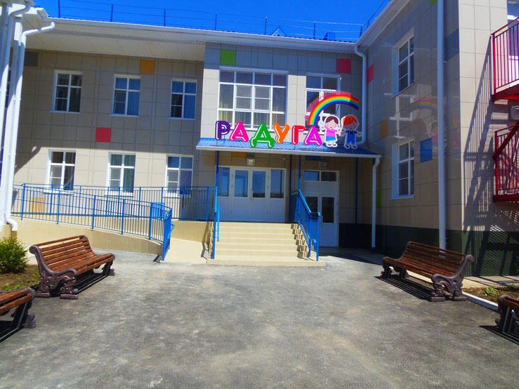
Место проведения: МДОУ детский сад № 47 «Радуга» г.Светлоград .
Срок реализации проекта: 9 месяцев.

Slide 6
ФОРМЫ РЕАЛИЗАЦИИ ПРОЕКТА:
- Чтение художественной литературы;
- Речевые и дыхательные упражнения;
- Праздники и развлечения;
- Беседы;
- Просмотры театральных произведений для детей,
презентации;
- Работа с родителями;
- Сюжетно ролевые игры;
- Оформление фото - газеты;
- Поездки в театр.

Slide 7
ПЛАН РЕАЛИЗАЦИИ ПРОЕКТА

Slide 8
ПОДГОТОВИТЕЛЬНЫЙ ЭТАП
Сбор литературы
Беседы с детьми
Родительское собрание
Составление плана работы
Изготовление атрибутов
Разработка рекомендаций для родителей
Подбор наглядной информации

Slide 9
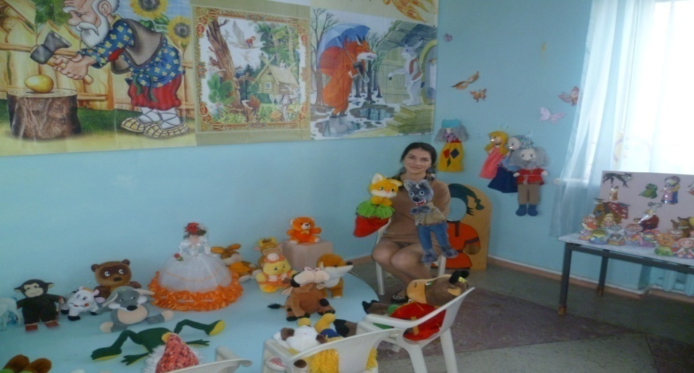
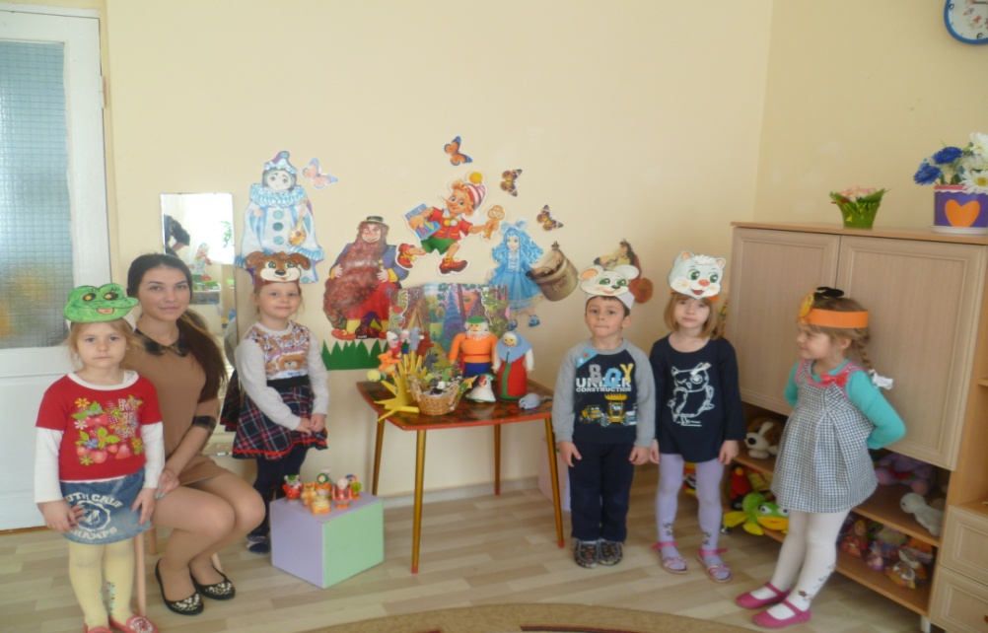
ОСНОВНОЙ ЭТАП Виды театрализованной деятельности.
Настольный театр (игрушки, картинки);
Стенд-книжка (смена иллюстраций);
Фланелеграф (фланель, картинки-с оборотной стороны бархатная бумага);
Теневой театр (белый экран, источник света, пальцы рук или плоскостные персонажи);
Театр пяти пальцев (атрибуты ребёнок надевает на пальцы);
Театр масок (маски с изображением героев);
Костюмированный театр;
Театр с куклами бибабо (ширма, кукла на руку);
Пластилиновый театр (лепные фигуры, которые можно быстро изменить).

Slide 10
ОРГАНИЗАЦИЯ УГОЛКА ТЕАТРАЛИЗОВАННОЙ ДЕЯТЕЛЬНОСТИ.
В уголке располагаются:
различные виды театров: бибабо, настольный, марионеточный, театр на фланелеграфе и др.;
реквизит для разыгрывания сценок и спектаклей: набор кукол, ширмы для кукольного театра, костюмы, элементы костюмов, маски;
атрибуты для различных игровых позиций: театральный реквизит, декорации, сценарии, книги, образцы музыкальных произведений, карандаши, виды бумаги, природный материал.

Slide 11
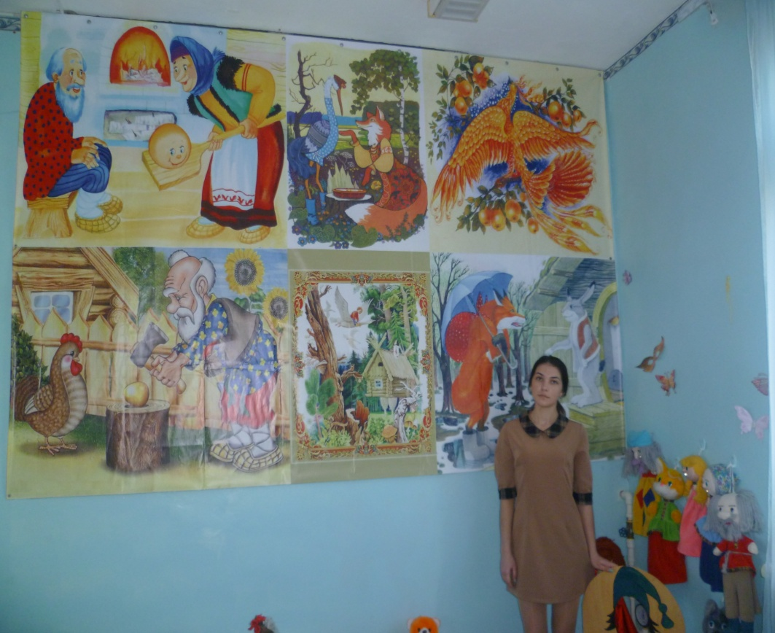
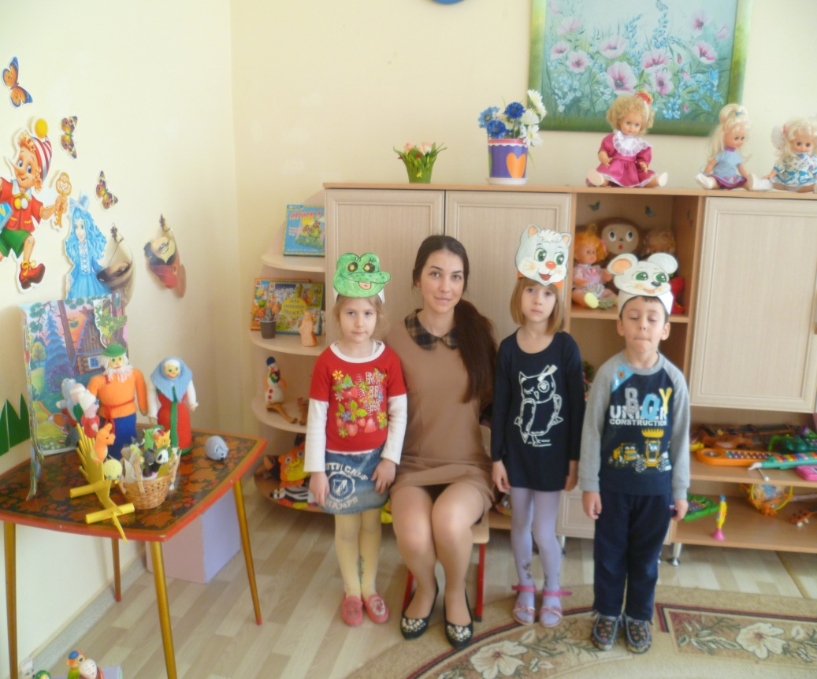
ЗАКЛЮЧИТЕЛЬНЫЙ ЭТАП
Фото - газета «Мы в театре»
Театрализованная деятельность детей в рамках праздников.
Показ сказки «Три поросенка» родителями для детей.

Slide 12
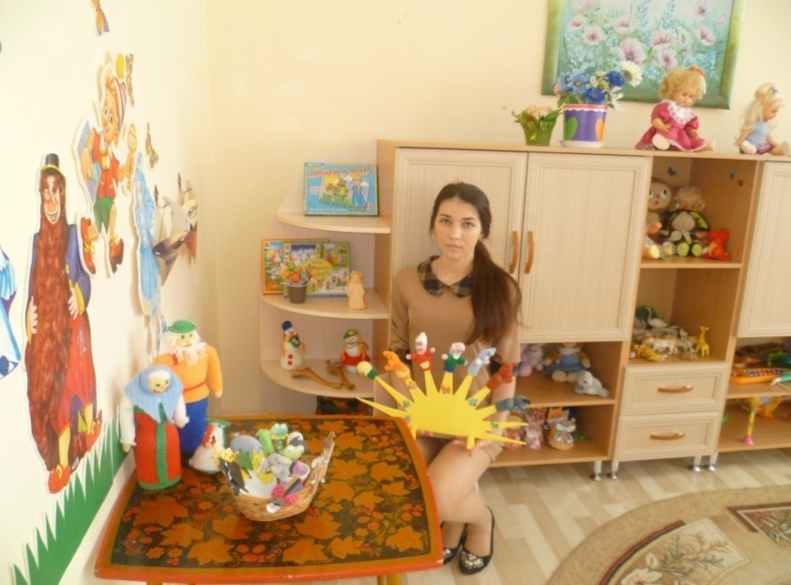
ОСНОВНЫЕ НАПРАВЛЕНИЯ РАБОТЫ С ДЕТЬМИ:
Театральная игра.
Ритмопластика.
Культура и техника речи.
Основы театральной культуры.
Работа над спектаклем.

Slide 13
Ожидаемые результаты проекта:
значительное расширение представлений детей о театральной культуре;
создание предметной среды, способствующей развитию у детей театральной культуры;
улучшение взаимоотношений между взрослыми и детьми, детьми между собой в процессе выполнения коллективных работ, проведения досугов (спектаклей);
в результате создания творческой группы из родителей и воспитателей повысится компетентность в вопросах воспитания;
приобретение и демонстрация ребенком начала ключевых компетентностей:
возможность понимать речь других, грамматически правильно строить свою речь;
способность осуществлять результативные действия индивидуально или в сотрудничестве; в выборе планирования дел;
показ конусного театра по сказке «Три поросенка», что бы родители в домашних условиях применяли, полученные советы и знания по театральной деятельности при играх со своим ребёнком.

Slide 14
БЛАГОДАРЮ ЗА ВНИМАНИЕ!

